Slide 1

Arhitectura Sistemelor de Calcul
Universitatea Politehnica Bucuresti
Facultatea de Automatica si Calculatoare
curs.upb.ro

Slide 2
Cuprins
De ce avem nevoie de paralelism?
Structuri de calcul cu prelucrare paralela
Clasificarea sistemelor de calcul / Flynn: SISD, SIMD, MISD, MIMD
Exemple de utilizare a structurilor:
SISD
SIMD
MIMD
Exemplu cu/fara dependenta de date pe sisteme de calcul MIMD

Slide 3
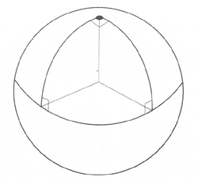
Un procesor de 10TFlops?
Putem construi un CPU neconcurent care
Ofera (10 TFlops) -10,000 de miliarde de operatii in virgula mobila pe secunda?
Opereaza pe 10,000 miliarde de bytes (10 TByte)?
Este reprezentativ pentru necesitatile cercetatorilor din ziua de azi
Ceasul procesorului trebuie sa fie de 10,000 GHz
Presupunem ca datele circula cu
viteza luminii
Presupunem ca procesorul
este o sfera “ideala”
CPU

Slide 4
Un procesor de 10TFlops?
Masina genereaza o instructiune pe ciclu, si de aceeas ceasul trebuie sa fie de aproximativ 10,000GHz ~ 10¹³ Hz
Datele au de parcurs o distanta intre memorie si CPU
Fiecare instructiune necesita cel putin 8 bytes de memorie
Presupunem ca datele circula cu viteza luminii c = 3x10⁸ m/s
Astfel, distanta intre memorie si CPU trebuie sa fie r < c / 10¹³ ~ 3e⁻⁶ m
Apoi, trebuie sa avem 10¹³ bytes de memorie in 4/3πr³ = 3.7x10⁻¹⁷ m³
Si de aceea, fiecare cuvant de memorie trebuie sa ocupe maxim 3.7e⁻³⁰ m³
Ceea ce inseamna 3.7 Angstrom³
Aceasta dimensiune corespunde unei molecule foarte mici, formata din cativa atomi…
Densitatea curenta a memoriei este de 10 GB/cm³, sau cu un factor de ordinul 10²⁰ mai mica decat ceea ce ar fi necesar!
Concluzie: Acest procesor nu va fi disponibil pana cand quantum computing nu va deveni mainstream ☺

Slide 5
Computing and Communication Technologies Evolution: 1960-2020!
*
HTC
*
P2P
*
Mainframes
*
Minicomputers
*
PCs
*
Workstations
*
PDAs
COMPUTING
*
Grids
*
Crays
*
PC Clusters
* Computing as Utility
*
XEROX PARC worm
*
MPPs
*
WS Clusters
* e-Science
* IETF
* e-Business
* TCP/IP
* W3C
Communication
* Email
* Ethernet
* HTML
* Mosaic
* Web Services
* Sputnik
* Internet Era
* WWW Era
* XML
* SocialNet
* ARPANET
1960
1970
1975
1980
1985
1990
1995
2000
2010
2020
Centralised
Control
Decentralised

Slide 6
Words of Wisdom !
“I think there is a world market for maybe five computers.”
Thomas Watson, chairman of IBM, 1943.
“There is no reason for any individual to have a computer in their home”
Ken Olson, President and founder of Digital Equipment Corporation, 1977.
“640KB [of main memory] ought to be enough for anybody.”
Bill Gates, Chairman of Microsoft,1981.

Slide 7
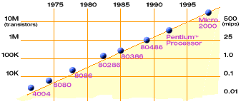
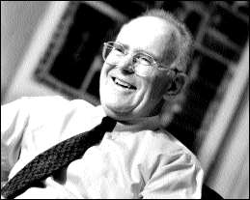
Evolutia Microprocesoarelor
Legea lui Moore
se confirma!
Gordon Moore (cofondator Intel) a prezis in 1965 ca densitatea tranzistoarelor in cipurile cu semiconductori se va dubla intr-un interval aproximativ de 18 luni
Intel 4004 2300 transistors;
AMD Epyc Rome (64-bit, SIMD, caches)
CPU with 39.5 billion transistors

Slide 8
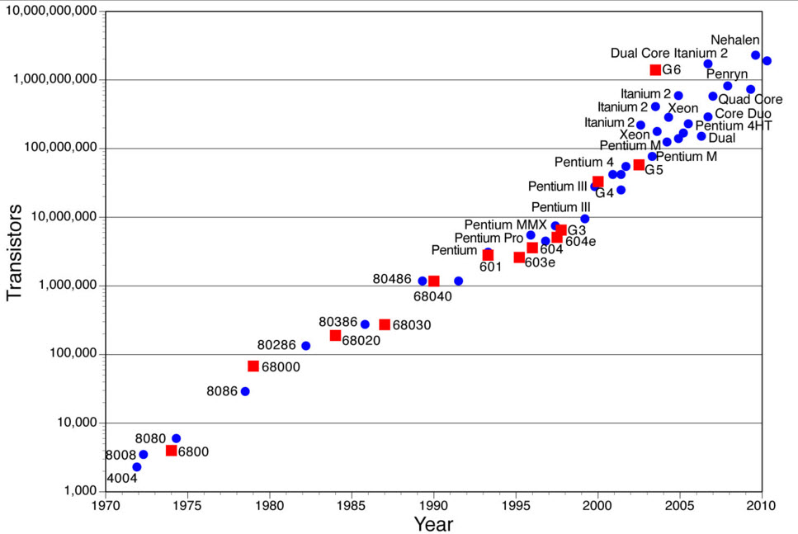
Tranzistori / microprocesor

Slide 9
Performance, Capability, Value of ICT as defined by the three Laws of Computing
Moore’s Law.
Transistors on a single chip doubles ~ every 18–24 months.
Gilder’s Law.
Aggregate bandwidth triples ~ every year.
Metcalfe’s Law.
The value of a network may grow exponentially with the number of participants.
Source: Cambridge Energy Resource Associates

Slide 10
Structuri de Calcul cu Prelucrare Paralela
Aria → puterea de calcul
Marimea puterii de calcul: volumul paralelipiped-ului –
“n” e limitat doar de cost
arhitecturi paralele de calcul
Orice problema are un grad de paralelism intrinsec ce depinde de natura ei
Trebuie tinut seama de:
Algoritmi paraleli specifici
Limbaje adecvate de programare
Limitarile SO
Arhitectura intrinseca a SC utilizat
Nr. Procesoare
n
…
32
16
8
4
2
8
16
32
64
128
0.233
Biti
0.5
1
2
4
Frecventa (GHz)
In general gradul de paralelism este de 10%

Slide 11
Paralelismul este necesar!
Paralelism la nivel de Bit (Bit-level parallelism)
Operatii in virgula mobila
Paralelism la nivel Instructiune (ILP)
Mai multe instructiuni pe ciclu
Paralelism la nivelul memoriei
Suprapunerea intre operatii cu memoria si de calcul
Paralelism al sistemului de operare
Mai multe thread-uri, procese pe CPU-uri multiple, in cadrul aceleasi masini
Paralelism distribuit
Mai multe masini conectate impreuna

Slide 12
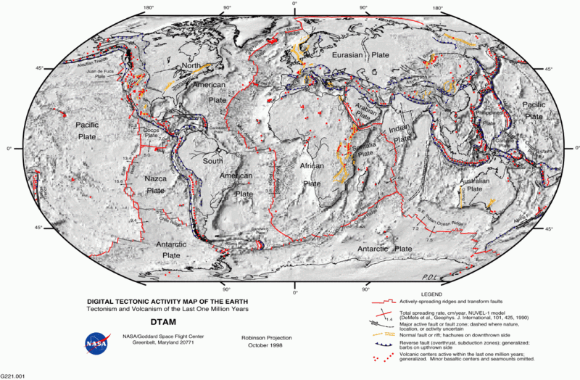

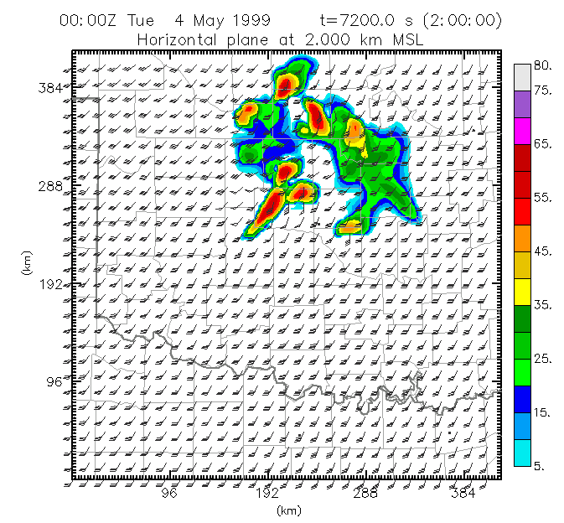
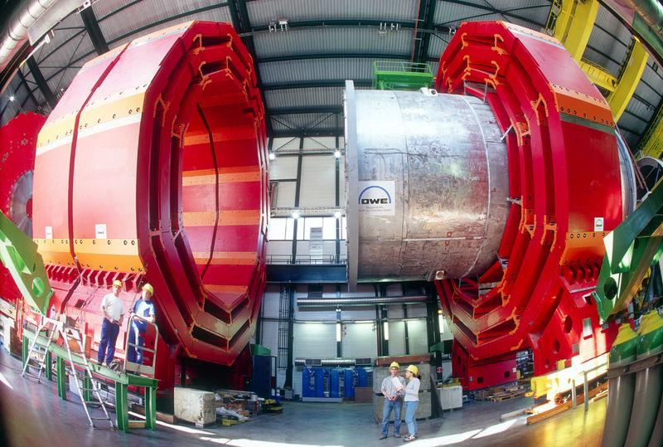
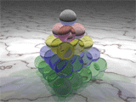
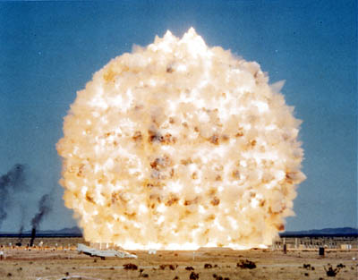
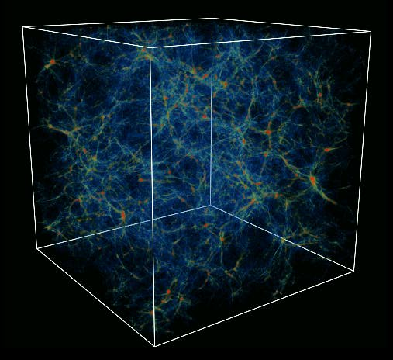
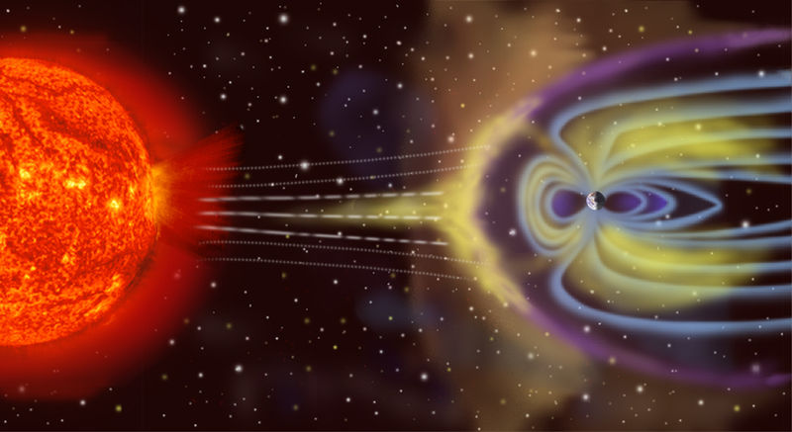
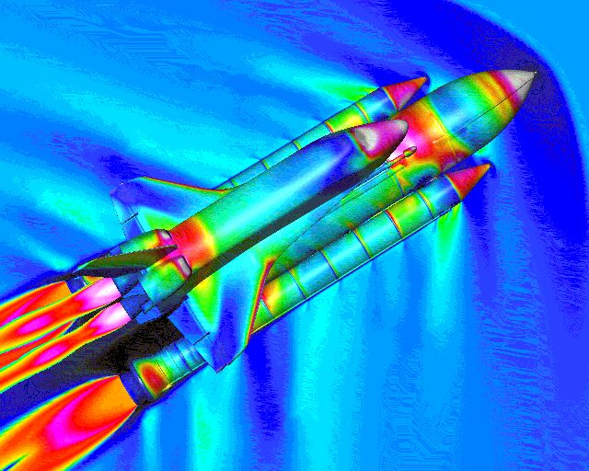
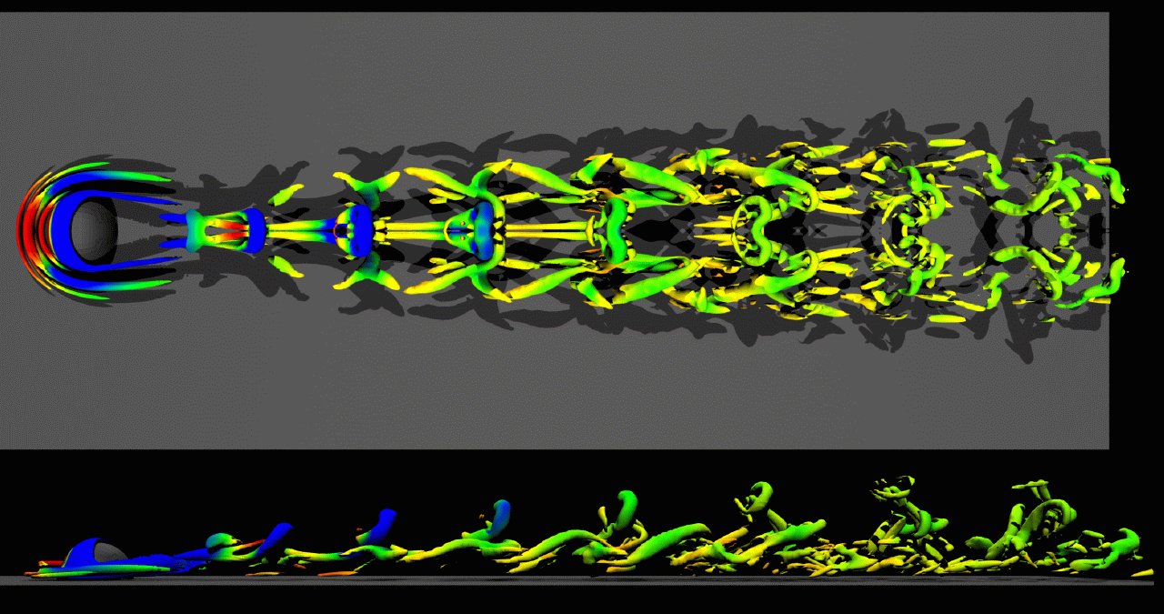
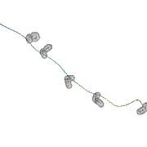
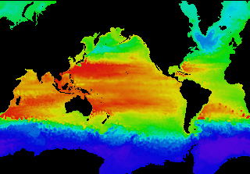
Aplicatii Paralele
High-energy Physics (HEP) – teorie fundamentala a particulelor elementare (LHC)
Simulari nucleare
Dinamica fluidelor
Recunoasterea in timp real a vorbirii
Sisteme grafice de animatie in timp real
Sisteme de navigatie distribuite
Biochimie – impaturirea proteinelor
Astrofizica – evolutia universului/gauri negre/stele
Geofizica:
Geo-dinamica/magnetica, seismologie, gravimetrie
Meteorologie – prognoza vremii si a schimbarilor climatice
Notes:
HEP: Recalcularea a milioane de valori reprezentand distributii de masa/camp/etc in 4 dimensiuni (spatiu/timp)
Dinamica fluidelor: Modelarea realista a curgerilor turbulente (cu Re mare)

Slide 13
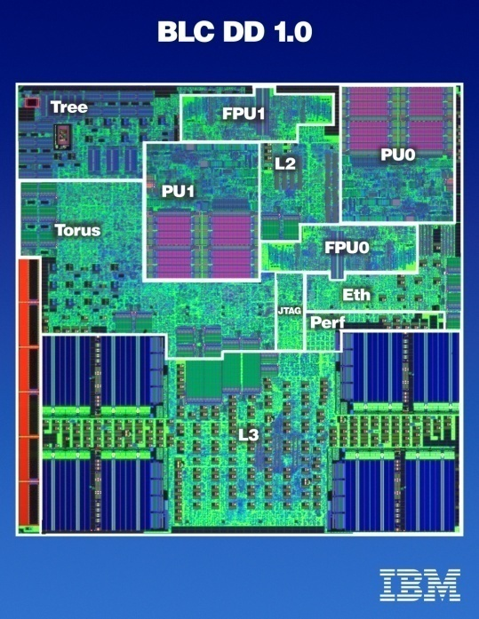
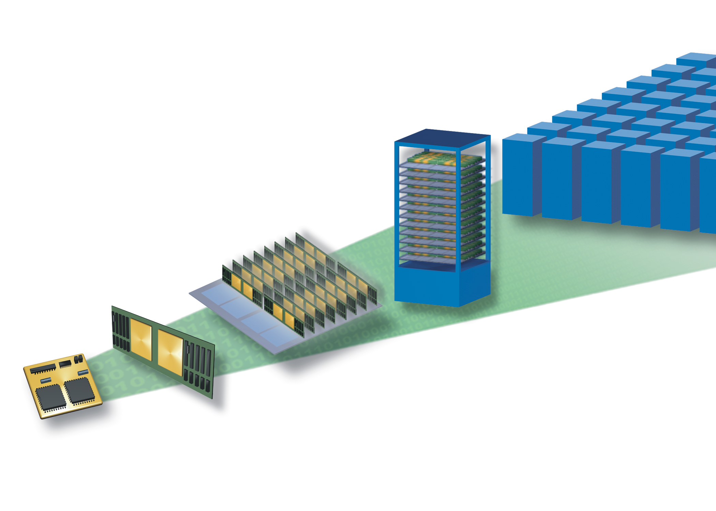

IBM BlueGene/L 131,072 Processors
BlueGene/L Compute ASIC
System
(64 racks, 64x32x32)
131,072 procs
Rack
(32 Node boards, 8x8x16)
2048 processors
Node Card
(32 chips, 4x4x2)
16 Compute Cards
64 processors
Compute Card
(2 chips, 2x1x1)
4 processors
180/360 TF/s
32 TB DDR
Chip
(2 processors)
2.9/5.7 TF/s
0.5 TB DDR
90/180 GF/s
16 GB DDR
5.6/11.2 GF/s
2.8/5.6 GF/s
1 GB DDR
4 MB (cache)

Slide 14
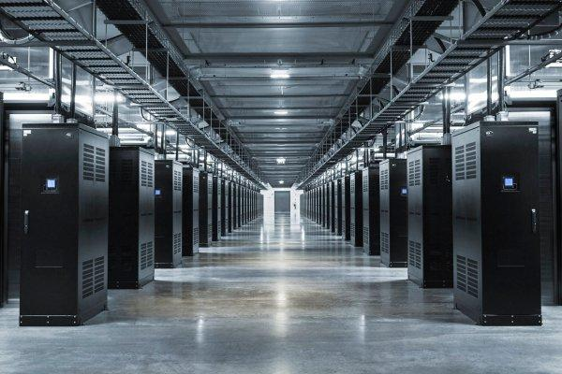
Data Center

Slide 15
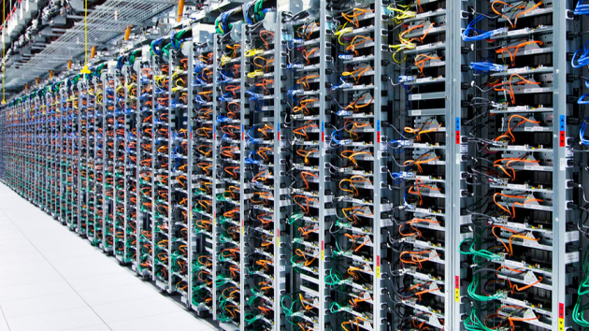
Google Data Center

Slide 16
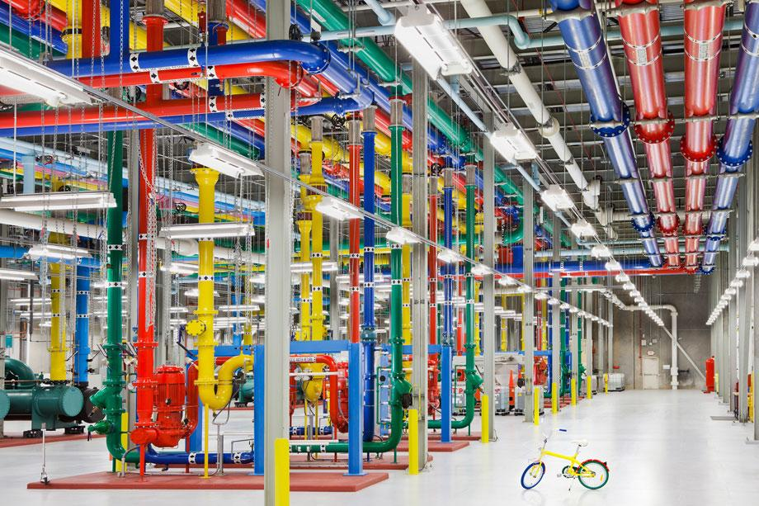
Infrastructura Google

Slide 17
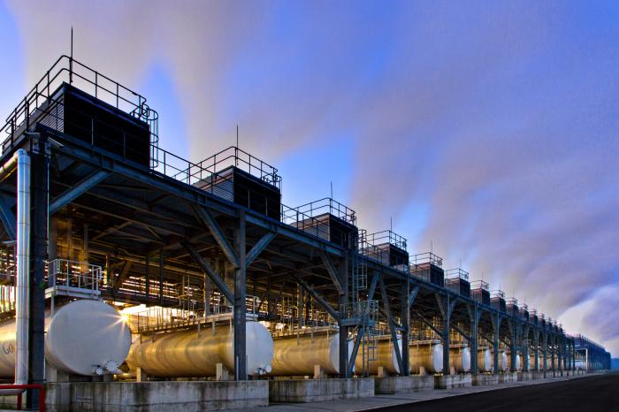
Infrastructura

Slide 18
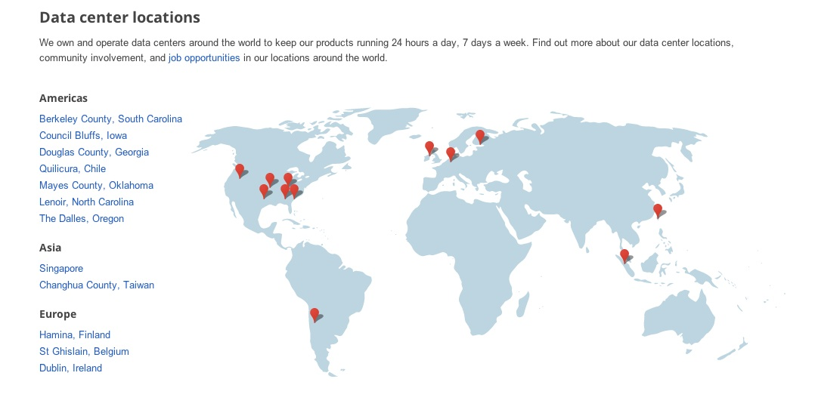

Slide 19
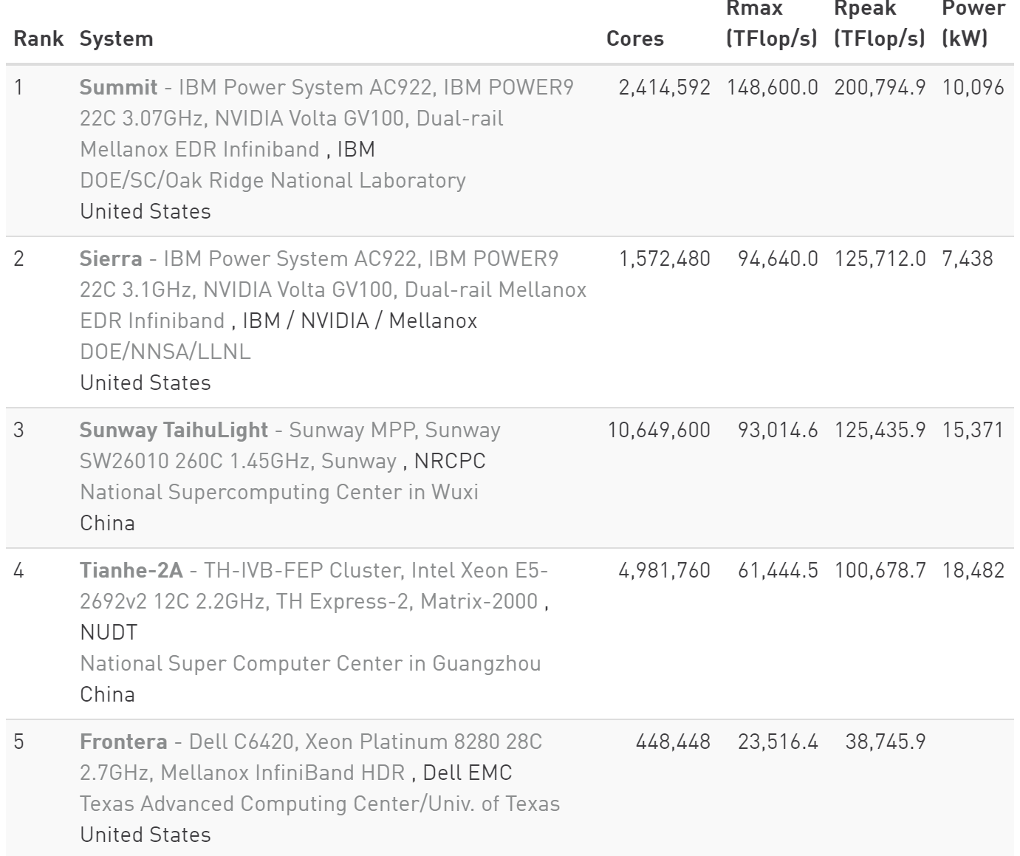
TOP 10 Sites for November 2019 https://www.top500.org/lists/2019/11/

Slide 20
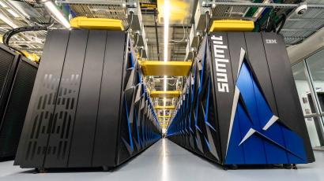

Slide 21
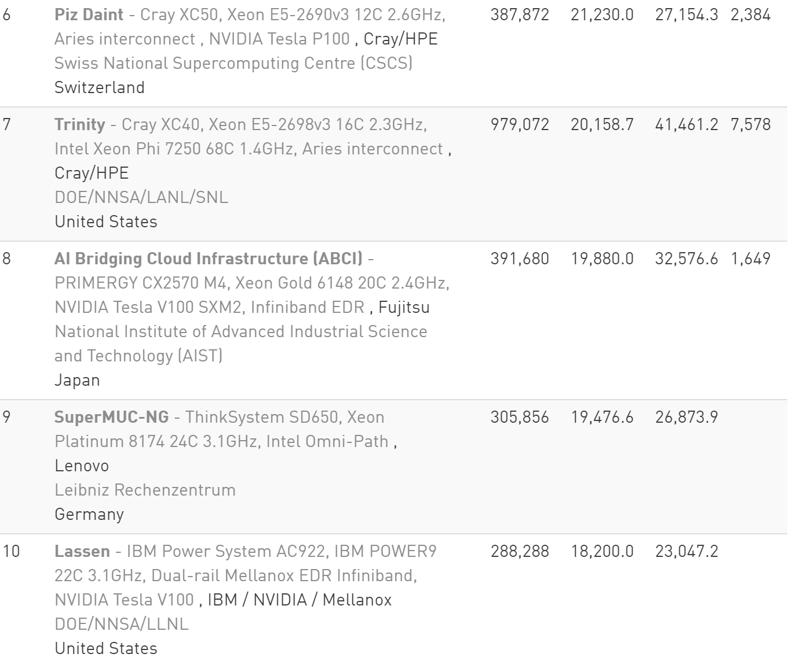
TOP 10 Sites for November 2019 cont

Slide 22

Sunway TaihuLight: National Supercomputing Center in Wuxi

Slide 23
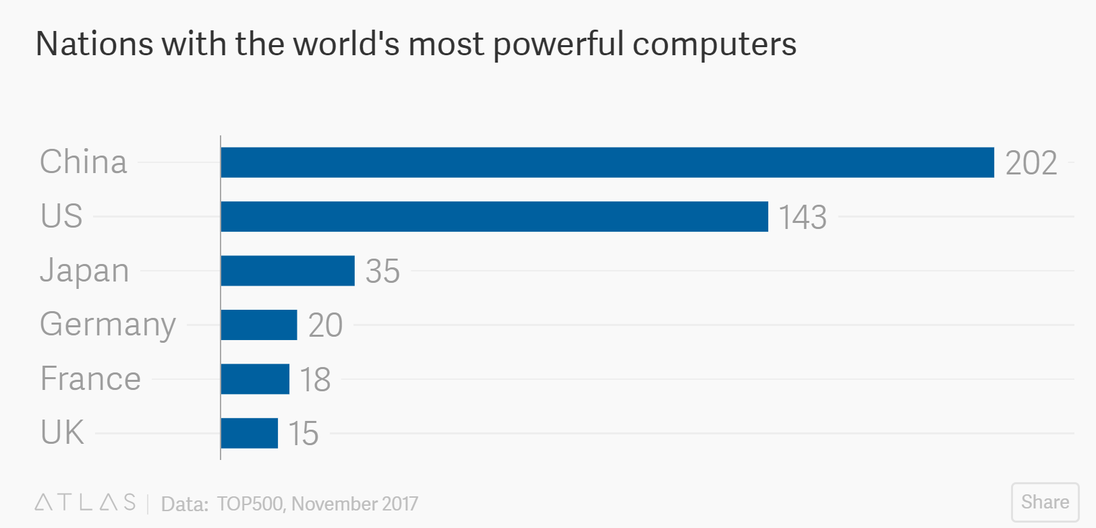

Slide 24
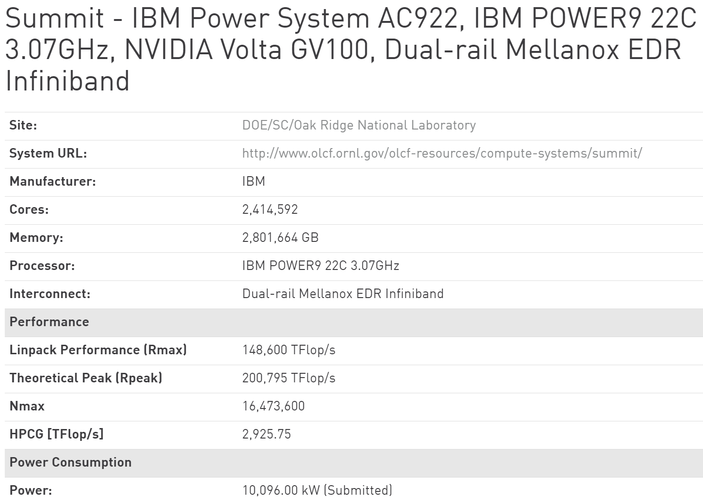
Summit - IBM Power System AC922

Slide 25
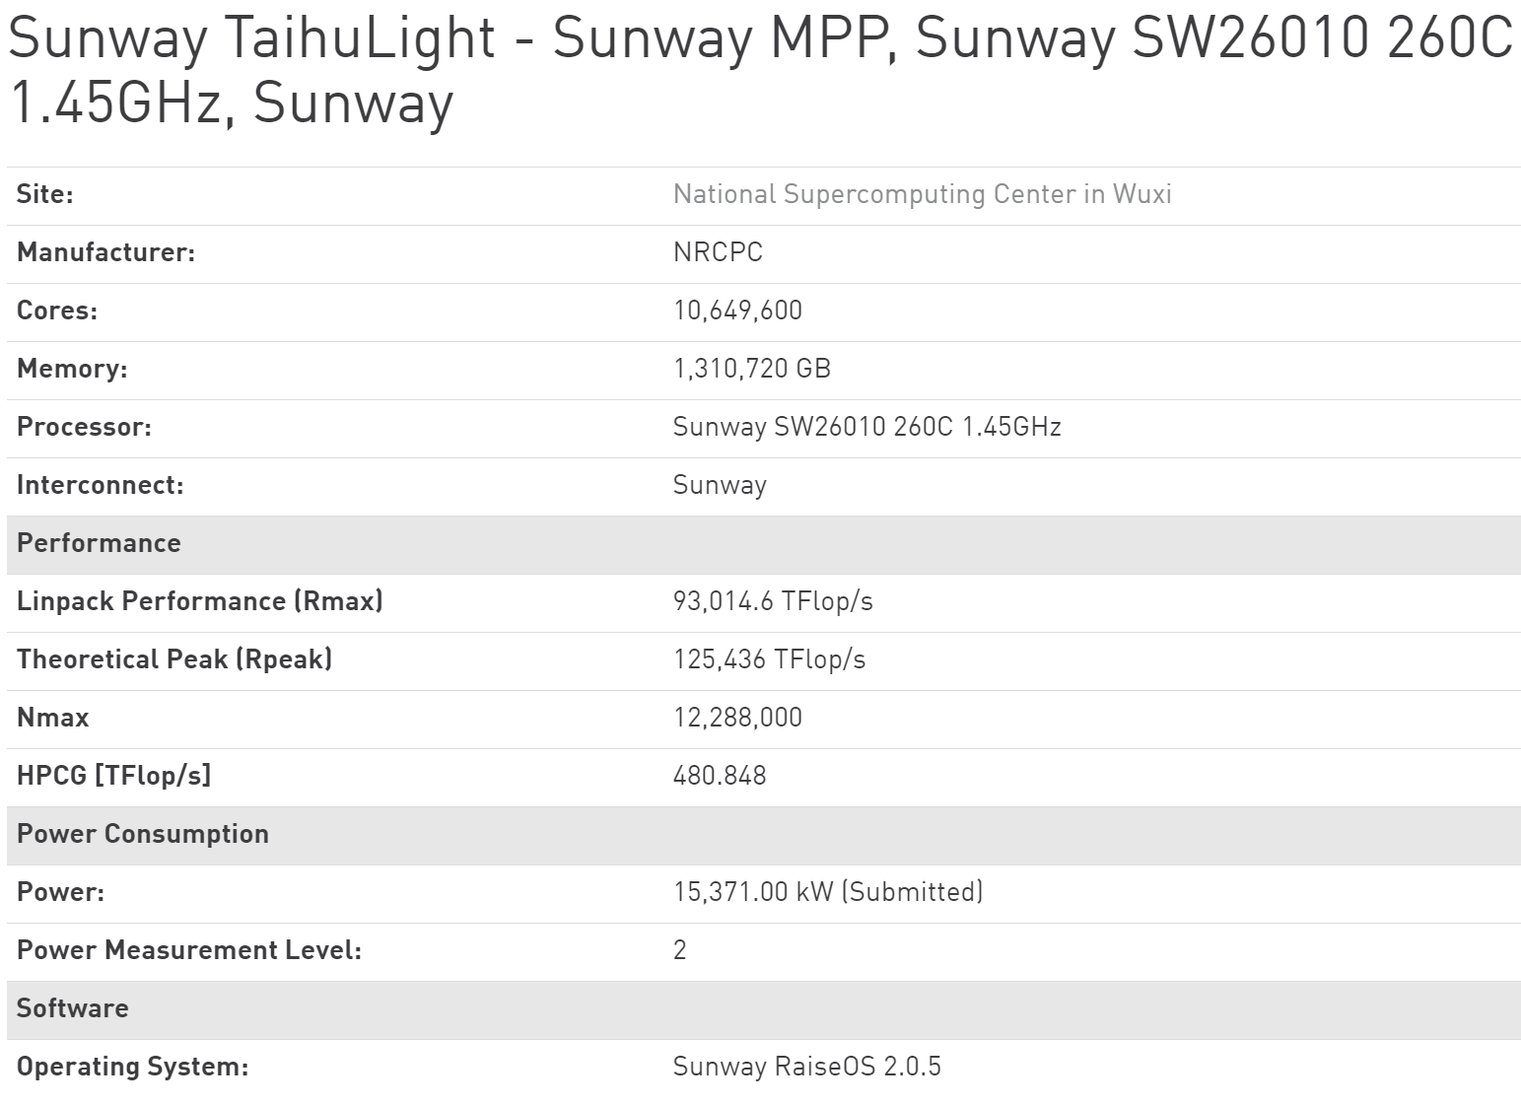
Sunway TahuLight MPP

Slide 26

Computing is Scaling: Towards Inter-Planetary Level
S E R V I C E S
+
PERFORMANCE
2100
2100
2100
2100
2100
2100
2100
2100
2100
Administrative Barriers
Individual
Group
Department
Campus
State
National
Globe
Inter Planet
Universe
Personal Device
SMPs or SuperComputers
Local
Cluster
Enterprise
Cluster/Grid
Global
Grid
Inter Planet
Grid

Slide 27
Nivelele Prelucrarii Paralele – 1
1: Paralelismul la nivel de Job:
Intre Job-uri diverse
Sunt necesare: un mecanism de salvare a contextului; un ceas pentru divizarea timpului; canale I/O pt transfer
Intre fazele unui Job
Citirea sursei programului
Compilare
Link-are
Executarea codului obiect
Salvarea rezultatelor
Anumite faze ale unui job pot fi suprapuse
2: Paralelismul la nivel de subansamble Hardware:
Intre elemente de prelucrare ale vectorilor
Intre componentele logice ale dispozitivelor aritmetico/logice (carry look ahead)
Notes:
- Obs: paralelismul HW este logic ultimul in lista insa intra aici mai bine pe slide-uri…

Slide 28
Nivelele Prelucrarii Paralele – 2
3: Paralelismul la nivel de Program:
Intre diverse sectiuni (independente) ale unui program
Intre buclele (loop-urile) unui program
Ambele presupun analiza dependentelor de date!
4: Paralelismul la nivel de Instructiune:
Intre diverse faze ale ciclului instructiune:
Implementare seriala:
Implementare serie-paralela:
Implementare paralela:
Este necesar un mecanism de predictie al salturilor
CI = Citire & Interpretare
E = Executie
CI
E
CI
E
CI
E
CI
E
CI
E
CI
E
CI
E
CI
E
Notes:
La paralelismul la nivel de program se poate face un desen cu sectiunile respective distribuite peste un numar de procesoare si cu rezultatele care se combina la final apoi.

Slide 29
Cuprins
Structuri de calcul cu prelucrare paralela
Clasificarea sistemelor de calcul / Flynn: SISD, SIMD, MISD, MIMD
Exemple de utilizare a structurilor:
SISD
SIMD
MIMD
Exemplu cu/fara dependenta de date pe sisteme de calcul MIMD
Notes:
- Sfarsit Curs 5 – S2 2009

Slide 30
Clasificarea Sistemelor de Calcul
Sisteme Matriceale (Processor Array):
Unitatea de baza a informatiei este vectorul
Dispun de instructiuni similare SC Von Neumann – operatiile asupra vectorilor sunt efectuate in aceeasi instructiune
Sisteme Multiprocesor (Multiprocessor Systems):
Formate din N unitati de prelucrare interconectate printr-o retea de comutare (Strans/Slab cuplata)
Sistemele lucreaza independent la realizarea aceluiasi Job
Sisteme Pipeline:
Dispun de mai multe unitati de prelucrare asezate in banda de asamblare (RISC):
Fiecare UC executa o prelucrare specifica si transfera rezultatul subansamblului adiacent
Notes:
Sistemele matriceale: NU sunt flexibile; sunt f specializate = structuri dedicate; bune pt date numerice si incomod pt altceva
Sistemele Multiprocesor sunt flexibile; dificultatea consta in partitionarea problemei peste cele n microprocesoare (nu depind de tipul apps ci de modul de alocare al rsrc & de sincronizari)

Slide 31
Taxonomia lui Flynn
Impartirea sistemelor de calcul in functie de:
Fluxul de Instructiuni – secventa de instructiuni executate de procesor
Fluxul de Date – secventa de operanzi manipulata de procesor
Bazate pe acest criteriu se desprind:
I – SISD = Single Instruction Single Data Stream (structura Von Neumann)
II – SIMD = Single Instruction Multiple Data Stream
III – MISD = Multiple Instruction Single Data Stream
IV – MIMD = Multiple Instruction Multiple Data Stream

Slide 32
I – SISD
UCmd = Unitate de comanda
P = Unitate de prelucrare aritmetica
M = Memorie
FI = Flux Instructiuni
FD = Flux Date
SISD = 1 FI & 1 FD
UCmd
FI
P
FD
M

Slide 33
II – SIMD
SIMD sunt masini vectoriale:
O singura UCmd
Mai multe procesoare si module de memorie (orice procesor vede orice memorie)
Toate procesoarele fac aceeasi op impusa de UCmd prin FI
SIMD = 1 FI & n FD
P₁
FD₁
M₁
UCmd
FI
P₂
FD₂
M₂
P_{n}
FD_{n}
M_{n}

Slide 34
III – MISD
MISD au:
Mai multe UCmd si procesoare
Un singur modul de memorie
Domeniu de aplicatie restrans si special: aplicarea altor algoritmi pe aceleasi date (Apps: meteo/evidenta populatiei)
MISD = n FI & 1 FD
UCmd₁
FI₁
P₁
M
UCmd₂
FI₂
P₂
FD
UCmd_{n}
FI_{n}
P_{n}

Slide 35
IV – MIMD
MIMD pot comunica: (P-P sau P-M)
Toate procesoarele participa la acelasi program
Mod programare:
Shared memory (strans cuplate) – memorie partajata (e.g. OpenMP)
Distributed memory (slab cuplate) – transfer de mesaje (e.g. MPI)
MIMD = n FI & n FD
UCmd₁
FI₁
P₁
FD₁
M₁
UCmd₂
FI₂
P₂
FD₂
M₂
UCmd_{n}
FI_{n}
P_{n}
FD_{n}
M_{n}

Slide 36
Cuprins
Structuri de calcul cu prelucrare paralela
Clasificarea sistemelor de calcul / Flynn: SISD, SIMD, MISD, MIMD
Exemple de utilizare a structurilor:
SISD
SIMD
MIMD
Exemplu cu/fara dependenta de date pe sisteme de calcul MIMD

Slide 37
Exemplu de Utilizare – SISD
Problema: A[n, n], B[n, n], C = A x B
Pe structuri de calcul SISD – 3 for-uri:
Complexitatea acestui algoritm este… O(n³)! → nesatisfacatoare! (mai ales daca n e mare…)
for i = 1 to n
for k = 1 to n
c_{ik} = 0
for j = 1 to n
c_{ik} = c_{ik} + a_{ij} * b_{jk}
end j loop
end k loop
end i loop

Slide 38
Exemplu de Utilizare – SIMD
Aceeasi problema: A[n, n], B[n, n], C = A x B
Avem n procesoare & toate executa aceeasi instructiune odata → in fiecare calcul se calculeaza cate o linie si nu doar un element
Considerand (1 ≤ k ≤ n ) → se opereaza pentru toti indicii k simultan, adica se calculeaza pe linii
Complexitatea acestui algoritm este… O(n²)! → considerabil mai bine ca in cazul SISD
for i = 1 to n
c_{ik} = 0 (0 ≤ k ≤ n )
for j = 1 to n
c_{ik} = c_{ik} + a_{ij} * b_{jk} (1 ≤ k ≤ n)
end j loop
end i loop

Slide 39
Comentarii & Observatii – SIMD
Fiecare element al matricei produs C, este o suma ce se efectueaza secvential
Cele n sume se calculeaza apoi in paralel !?
a_{ij} NU depinde de k → accesul la aceasta memorie se face aproximativ secvential → NU e chiar “sumele se calculeaza in paralel”!
Solutia: structurile SIMD trebuie sa dispuna de o instructiune de Broadcast & o retea de comutare (RC) ce sa asigure acest Broadcast
P_{j} citeste a_{ij} prin RC (constanta a_{ij} e difuzata catre toate procesoarele)
Concluzie SIMD: probleme mari la comunicatiile inter-procesoare & accesul si organizarea datelor!
Notes:
Ar trebui desenat pe tabla un desen cu reteaua de comutatie intre procesoare si memorii – ca idee & schita + legatura cu ce s-a facut in primele cursuri!

Slide 40
Exemplu de Utilizare – MIMD
Aceeasi problema: A[n, n], B[n, n], C = A x B
O UCmd/P trebuie sa preia functia de master: organizare si control + partajarea calculelor pe procesoare individuale
Conway a propus o metoda cu 2 primitive: FORK & JOIN
FORK: desface un FI in n FI executabile simultan pe proc indep
JOIN: reuneste n FI intr-unul singur cand cele n FI s-au terminat
for k = 1 to n – 1(nu si pt el insusi)
FORK Adr
end k loop
Adr:
for i = 1 to n
c_{ik} = 0 (1 ≤ k ≤ n ) – pe coloane k fix
for j = 1 to n
c_{ik} = c_{ik} + a_{ij} * b_{jk} (1 ≤ k ≤ n)
end j loop
end i loop
JOIN
Complexitatea este… O(n²)! → la fel ca SIMD
Notes:
Schema pe tabla cu fork & join si exemplu intuitiv…

Slide 41
Comentarii & Observatii – MIMD
In mod deliberat programul pt SIMD a fost scris a.i. actiunile P-urilor sa simuleze actiunile din structura MIMD
Fiecare P_{j} calculeaza un C_{ik} in paralel
Diferente SIMD/MIMD:
In SIMD procesoarele se sincronizau instructiune (It) cu It
In MIMD nu exista (neaparat) sincronizari intre FI ale P-urilor din structura
La SIMD se calculeaza elementele lui C pe linie si coloana (FI unic)
La MIMD orice procesoare pot calcula orice elemente din C (fiecare P are un FI propriu!)
Castigul e acelasi; se pot folosi mai multe perechi FORK/JOIN
Concluzie MIMD: mai usor de programat & utilizat decat SIMD – dar, mai scump! (Totul se plateste…)

Slide 42
Implementarea FORK & JOIN
P₁ (master) pregateste taskurile intr-o coada de asteptare impreuna cu contextele asociate lor
Celelalte procesoare P₂ … P_{n} inspecteaza coada pana gasesc un task ce asteapta & il executa
Daca numarul de procesoare = numarul de procese → se executa simultan toate
Daca numarul de procesoare << numarul de procese → dupa executia unui proces, un procesor preia din coada un nou proces pt exec
Atentie: aici procesoarele sunt considerate omogene si procesele independente intre ele (caz f rar in realitate!)
Secventa
liniara
FORK
FI₁
FI₂
FI₃
…
FI_{n}
JOIN
Secventa
liniara
Instructiunea JOIN n:
Pentru fiecare FI exista un contor unic ce e initializat cu 0 la inceput
Pentru fiecare FI contorul este incrementat si comparat cu n
Trebuie ca toate procesele sa se fi terminat (pana la n) si abia apoi se continua cu urmatoarea secventa liniara pe P₁ (master)

Slide 43
Cuprins
Structuri de calcul cu prelucrare paralela
Clasificarea sistemelor de calcul / Flynn: SISD, SIMD, MISD, MIMD
Exemple de utilizare a structurilor:
SISD
SIMD
MIMD
Exemplu cu/fara dependenta de date pe sisteme de calcul MIMD

Slide 44
Exemplu fara dependenta de date
Patru procesoare P₁, P₂, P₃, P₄ si 10 procese Proc_{i} (i = 1…10)
Modelul de executie este:
Secventa
liniara
for i = 1 to 10
FORK Adr
end i loop
Adr:
Proc_{i}
JOIN
Coada de asteptare a proceselor:
FORK
Proc₁
Proc₂
…
Proc₁₀
P₁
P₂
P₃
…
P₁₀
JOIN
Procesoare
Secventa
liniara
Proc₃
Proc₆
Proc₉
4
Proc₂
Proc₅
Proc₈
3
Proc₁
Proc₄
Proc₇
2
Proc₁₀
1
1
2
3
4
5
6
7
8
9
Alocarea proceselor (FORK)
FORK
JOIN

Slide 45
Exemplu cu dependenta de date
Patru procesoare P₁, P₂, P₃, P₄ si 10 procese Proc_{i} (i = 1…10)
Aceeasi coada de asteptare
Presupunem urmatoarea dependenta de date:
Lucrurile stau altfel: exista procesoare ce asteapta datorita dependentei de date
1
2
3
4
5
6
7
8
9
Procesoare
Proc₃
Proc₇
4
Proc₂
Proc₆
3
10
Proc₁
Proc₄
Proc₅
Proc₉
Proc₁₀
2
Proc₈
Proc₁₀
1
1
2
3
4
5
6
7
8
9
10
Alocarea proceselor (FORK)
FORK
JOIN
Notes:
Obs: Procesul 10 poate fi executat de oricare dintre procesoarele 2, 3 sau 4

Slide 46
Concluzii Dependenta de Date
In exemplele prezentate nu apar restrictii de precedenta
Planificarea FIFO nu e necesar cea mai potrivita → alocare statica
Alocarea dinamica e mai buna → mai ales cand ∃ procesoare specializate
Programe de uz general → 10% paralelism
Programe dedicate → 90% paralelism
Dependenta de date → sincronizari in timp
Eficienta MIMD depinde de:
Eficienta algoritmilor de planificare
Consumul de timp impus de precedenta de date
Problema repartizarii pe procesoare → NP completa!

Slide 47
What Next?
Q & A?
Next time:
The Cell/B.E.:
Motivation
Architecture
Programming
Applications
Performance
Summary & Conclusions
Cell Resources & Documentation

